Slide 1

’INCONTRO IN PARTNERSHIP “
VERSO IL PROGRAMMA STATISTICO NAZIONALE DEL FUTURO”
un PSN utile per le Regioni
Stefano Michelini – Siriana Salvi
Regione Emilia-Romagna - CISIS

Slide 2
I PSR
15 Regioni e Province autonome su 21 hanno previsto per norma la redazione del programma statistico regionale (PSR) o provinciale (PSP)
7 hanno un PSR “attivo” al 2016
I PSR sono disomogenei per ambito di riferimento struttura e cicli di programmazione
Stefano Michelini
CISIS

Slide 3
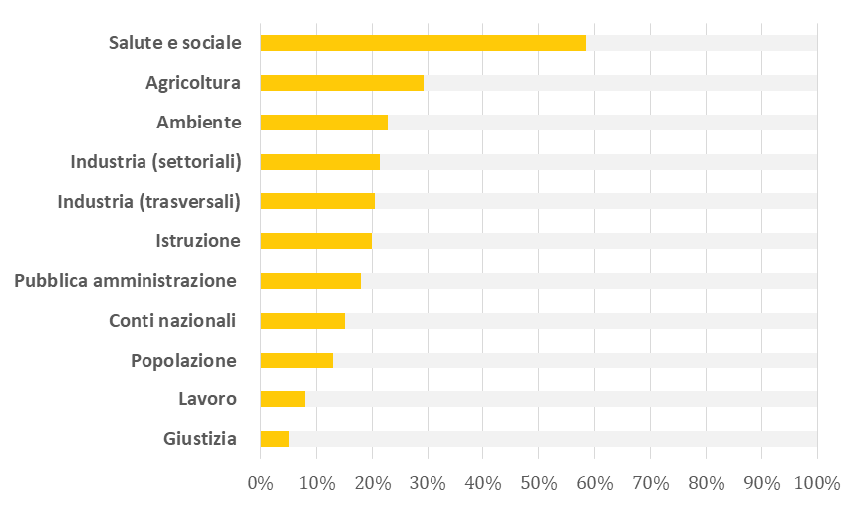
Le Regioni nel PSN
Le regioni sono presenti nel PSN in qualità di titolari, organi intermedi, compartecipanti o rispondenti in 180 lavori
i

Slide 4
PSN e PSR
il d.lgs. n. 322/1989 (come emendato dal d.l. n. 179/2012) stabilisce che “[il] programma statistico nazionale [preveda] modalità di raccordo e di coordinamento con i programmi statistici predisposti a livello regionale” (art. 3, comma 2).
L’obiettivo è quello di assicurare che l’offerta di statistiche ufficiali al Paese sia articolata a livello territoriale (in modo da garantire il soddisfacimento delle specifiche esigenze locali) ma, al contempo, riconducibile a un quadro coerente e unitario.
Nell’ambito del Programma triennale previsto dall’Accordo quadro ISTAT-Regioni (approvato in Conferenza Unificata nel luglio 2017), il CISIS ha definito un progetto ad hoc, in collaborazione con l’ISTAT, per attuare il previsto raccordo.
CISIS

Slide 5
Il progetto
Il risultato che il progetto di propone di raggiungere è l’estensione dei PSR/PSP a (almeno tendenzialmente) tutte le Regioni e Province autonome e il raccordo tra questi e il PSN.
Il progetto è seguito da un Gruppo di lavoro ad hoc istituito in ambito CISIS e prevede due linee di attività:
  • lavoro sul raccordo “formale” (collegamento “documentale” tra i due strumenti)
  • lavoro sul raccordo “sostanziale” (complementarietà e coerenza dei flussi prodotti).
Stefano Michelini
CISIS

Slide 6
Il raccordo formale
La prima linea di attività prevede la definizione di un prototipo di PSR (e di schede di lavori) che favorisca la comparabilità e integrabilità delle informazioni con quelle contenute nel PSN.
Il gruppo di lavoro ha già definito e iniziato a testare un primo prototipo, che verrà rimodulato sulla base delle modifiche che ISTAT ha annunciato di voler apportare alle schede PSN.
Al momento si sta «popolando» questo elenco con le attività comunque previste dal PSN per le Regioni.
Stefano Michelini
CISIS

Slide 7
Il raccordo sostanziale
Nel frattempo, il Gruppo di lavoro CISIS sta realizzando un’analisi dei lavori PSN che coinvolgono le Regioni, confrontandoli con le liste regionali predisposte dagli uffici di statistica, al fine di:
  1. individuare i casi di lavori in cui la partecipazione delle Regioni non risulti formalmente evidenziata dal PSN. Questo lavoro potrebbe quindi fornire implicitamente indicazioni per il miglioramento della struttura delle schede e delle “istruzioni” di compilazione;
  2. isolare i casi in cui la partecipazione delle Regioni al PSN non avvenga in linea con la normativa sul SISTAN, basandosi su un’interlocuzione diretta tra gli enti titolari e le strutture di settore (o gli enti strumentali) della Regione, senza prevedere un coinvolgimento (almeno in qualità di struttura deputata al presidio e alla validazione dei flussi informativi per e dalla Regione) dell’ufficio di statistica. I primi risultati mostrano che si tratta di un fenomeno rilevante, che riguarda in modo più significativo alcuni settori e in misura maggiore lavori a titolarità di soggetti diversi dall’ISTAT. Tale fenomeno andrebbe approfondito nelle sedi opportune (a livello strategico: Comitato Paritetico; a livello operativo: Circoli di qualità), per un progressivo miglioramento del PSN e per favorire il raccordo tra questo e i PSR.
Stefano Michelini
CISIS

Slide 8
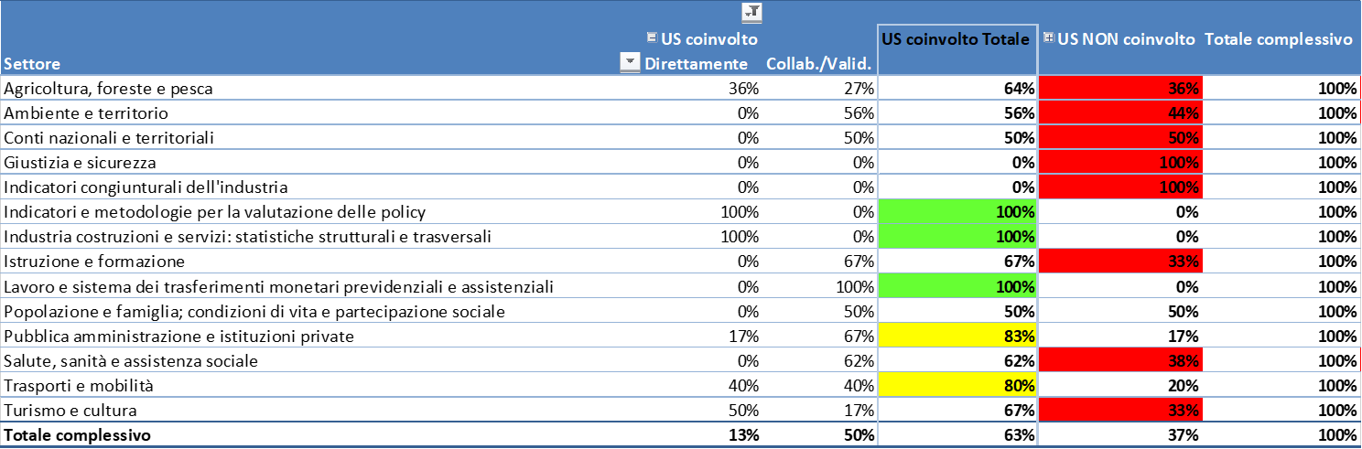
Lavori PSN 2017-2018 - Aggiornamento 2018-2019 che coinvolgono le Regioni in qualità di organo intermedio, rispondente o compartecipante (esclusi i lavori a titolarità regionale che non coinvolgono la singola Regione) – Emilia-Romagna
Stefano Michelini
CISIS

Slide 9
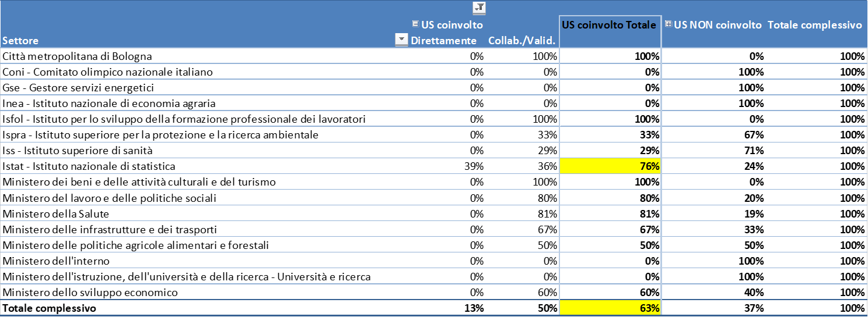
Lavori PSN 2017-2018 – per ente titolare – Emilia-Romagna
Stefano Michelini
CISIS

Slide 10
Le prospettive
Dal punto di vista formale, la definizione di uno schema minimo comune è conclusa, ma andrà aggiornata, condivisa con tutti i soggetti interessati e, in seguito, progressivamente applicata
Dal punto di vista sostanziale, invece, la nostra percezione è che siano necessari ulteriori approfondimenti nei tavoli tecnici, circoli di qualità, e istituzionali, comitato paritetico, per dare compimento al 322/89 e portare a «regolarità tecnica» e sostanziale tutte le attività del PSN
Stefano Michelini
CISIS

Slide 11
Grazie per l’attenzione
Stefano Michelini
CISIS

